Slide 1
Завражская библиотека-филиал
МКУК «МЦБС Никольского муниципального района»
Вологодской области
ВЕЛИКАЯ ОТЕЧЕСТВЕННАЯ война
в истории моей семьи
РОДНЫЕ ЛИЦА ПОБЕДЫ

Slide 2
История страны, как в зеркале, отражается в судьбах её граждан. Великая Отечественная война - это душевная рана в человеческих сердцах. В этой войне погибли многие, ведь война постучалась в каждый дом.
Я хочу показать связь моей семьи с историей Великой Отечественной войны.
Победа - заслуга не только известных полководцев, но и всех тех, кто жил в это время: воевавших солдат, тех кто работал в колхозах и лесных делянках, рыл окопы, да и просто растил хлеб и поднимал своих детей.

Slide 3
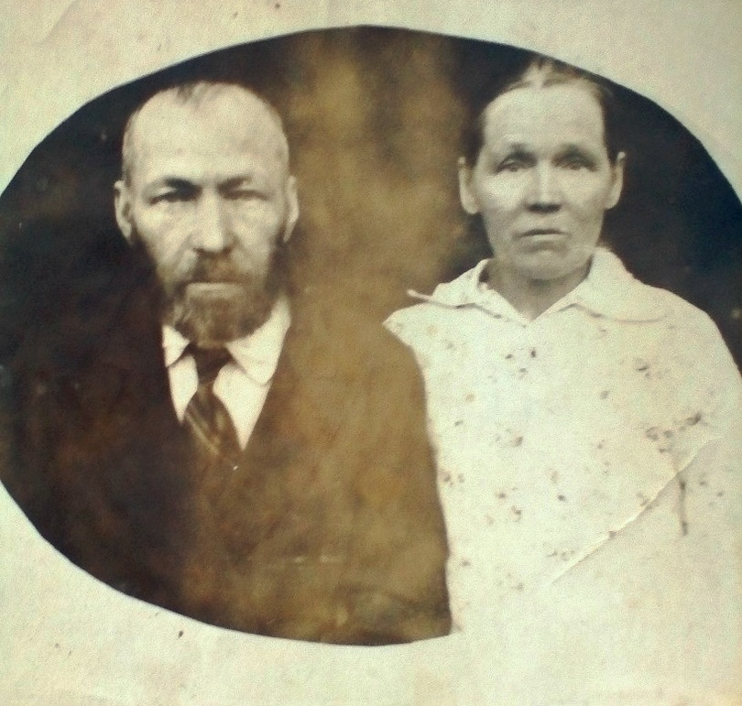
Накануне Великой Отечественной войны крестьянская семья моего отца Колосова Николая Федоровича жила обычной трудовой жизнью того времени, в маленькой далёкой от районного центра, лесной деревне Малая Княжая, Кичменгско -Городецкого района, Вологодской области.
Дедушка Колосов Федор Михайлович был участником Первой мировой войны, вернулся с войны после ранения, часто болел и в конце 30-х годов умер.
Бабушка Колосова Таисья Леонтьевна работала в колхозе.
Колосов Федор Михайлович и
Колосова Таисья Леонтьевна

Slide 4
В семье моей бабушки Колосовой Таисьи Леонтьевны было 4 сына и 2 дочери.
Семья была трудолюбивая.
Детей к крестьянскому труду приучали с малолетства, работали от зари до зари. Сеяли хлеб, жали вручную, косили и гребли.
Время было тяжелое для всего народа. Без работы никто не сидел. Нужно было прокормить и одеть свои семьи.

Slide 5
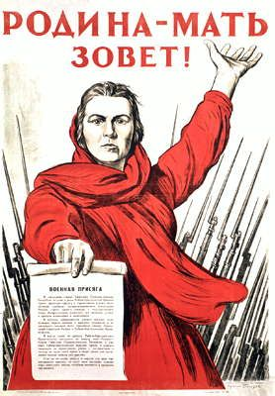
22 июня 1941 года фашистская Германия без объявления войны напала всей мощью своей армии на Советский Союз.
Мирный труд людей был прерван, наступил новый период в жизни людей нашего государства и народа – период Великой Отечественной войны.
В эти тяжелые дни в невиданных масштабах проявился патриотизм людей, как на фронте, так и в тылу. На защиту Родины встал весь народ.
Моя бабушка Таисья Леонтьевна проводила на фронт трех своих сыновей: Фёдора, Степана и Фрола.

Slide 6
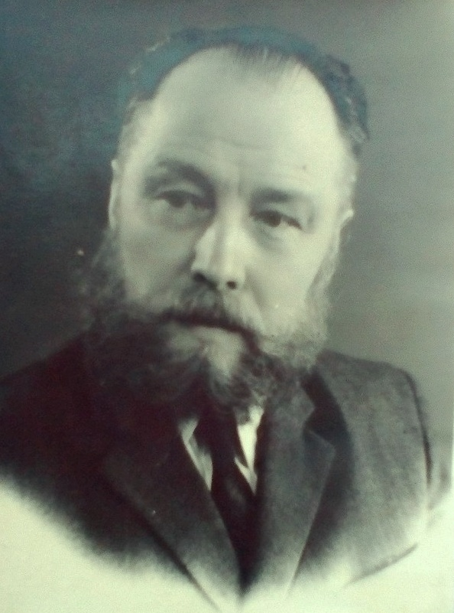
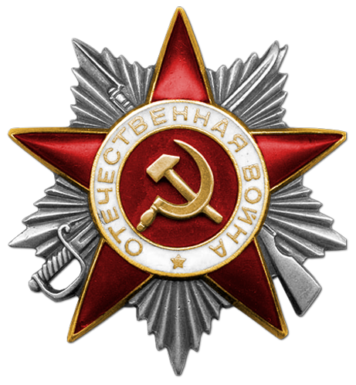
Колосов Фёдор Фёдорович – 1913 г.р. красноармеец, рядовой воевал на Северном Фронте.
С 15.02.1942 по 10.05.1942 г. участвовал в составе Северного флота 12 отдельной морской бригады в должности пулемётчика.
При наступательных действиях Карельского и Северного фронта, в направлении порта Пет сама, при обороне сопки в районе реки Западная Лица 10 мая 1942 года был тяжело ранен в левую ногу с её ампутацией. В Красной Армии Фёдор находился с 1942 по 1948 год.
После войны это место называлось Долиной смерти, в 1965 году переименовано в Долину Славы.
Родина высоко оценила беспримерную отвагу и храбрость проявленные в боях с немецкими захватчиками в Великой Отечественной войне, наградив Фёдора «Орденом Отечественной войны 2 степени», Орденом «Красного Знамени», медалью «За отвагу».
Фёдор Фёдорович был инвалидом Отечественной войны 2 группы.
После войны проживал в г. Семипалатинск.
Работал при райсобесе, заведующим фотографией.
Колосов Фёдор Фёдорович
РЯДОВОЙ

Slide 7
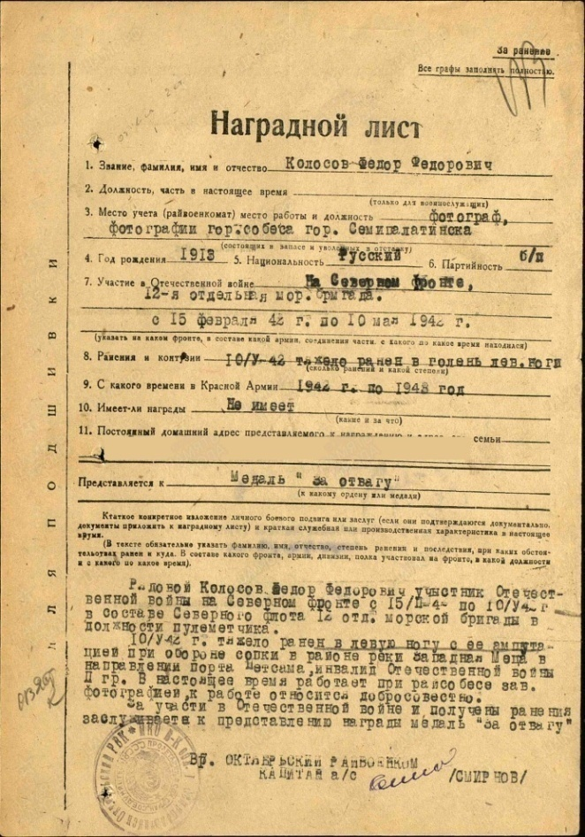
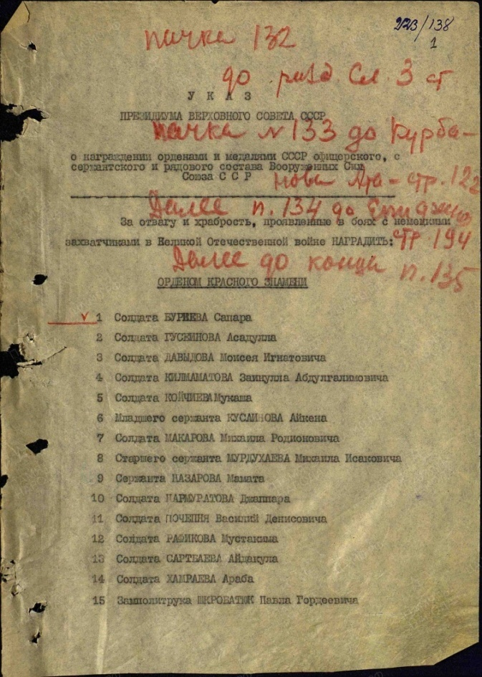
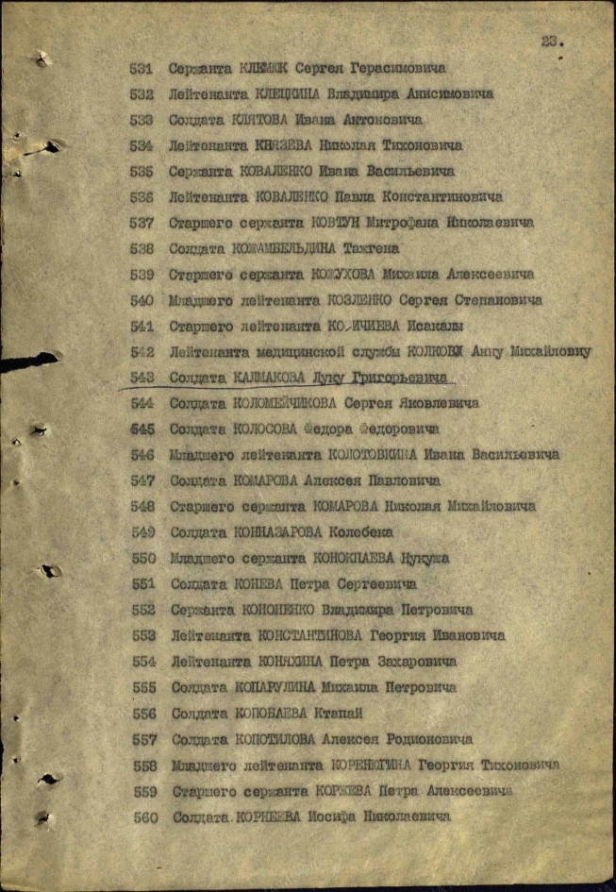

Slide 8
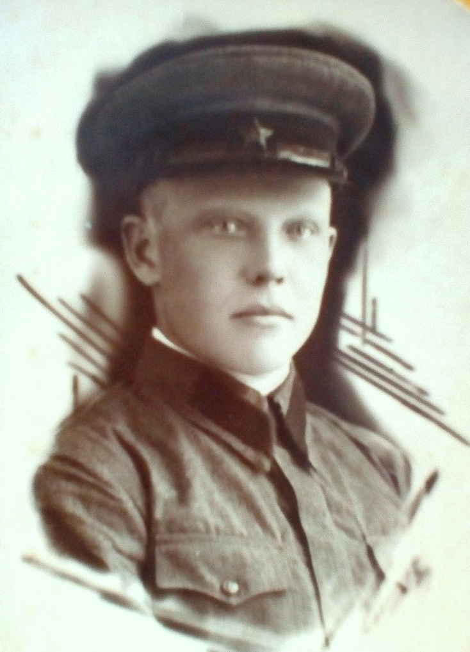
Колосов Степан Фёдорович 1916 года рождения, участник Финской войны.
В период Великой Отечественной войны защищал Ленинград.
Был командиром стрелкового взвода 381 стрелкового полка, 109 стрелковой дивизии.
Воинское звание лейтенант.
15 января 1944 года начались бои с фашистами, по прорыву блокады Ленинграда. Советская Армия несла огромные потери в то время. Враг оказывал ожесточенное и упорное сопротивление на каждом рубеже. Встречал атакующие цепи артиллерийско-минометным огнем. К тому же вся территория была плотно заминирована немцами. Для успеха наступления не считались с потерями и жертвами. Много погибло наших бойцов в этом жестоком сражении.
Колосов Степан Фёдорович погиб 16.01.1944 года.
Первичное место захоронения:
Ленинградская обл. Павловский район,
роща Финское Койрово,
северо-западная окраина.
Колосов Степан Фёдорович
ЛЕЙТЕНАНТ

Slide 9
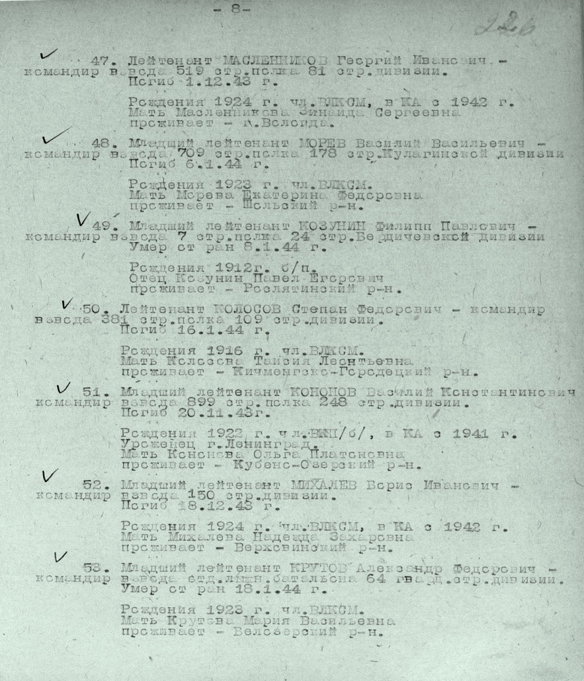
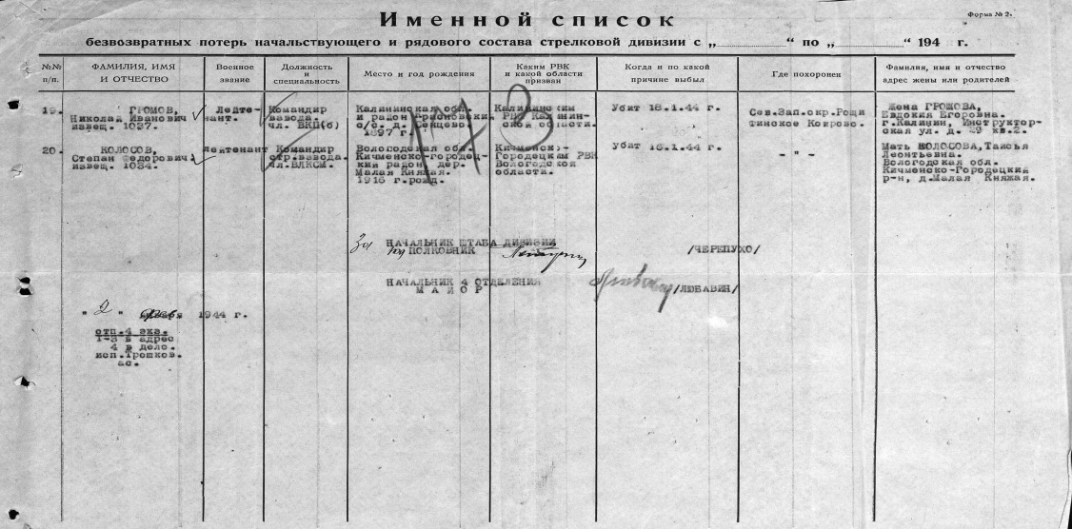

Slide 10
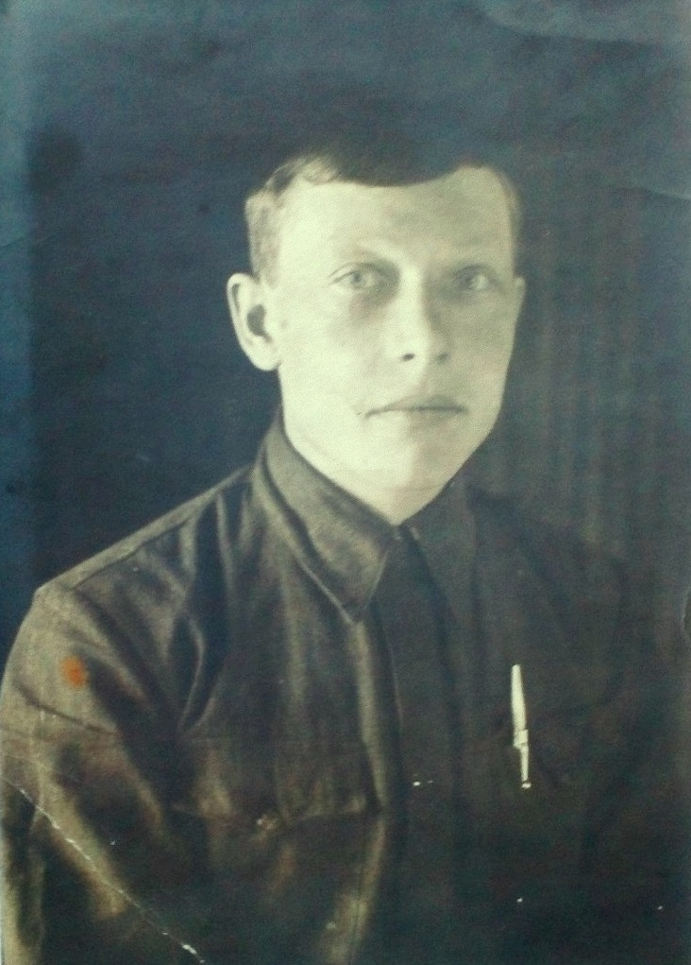
Колосов Фрол Фёдорович 04.10.1921 года рождения, красноармеец, рядовой, солдат 7490 мотострелкового полка, пропал без вести.
03 июля 1941 года он был взят в плен фашистами в г. Минске.
27.07.1941 года прибыл из офицерского лагеря 58 в лагерь смерти ЦАЙТХАЙН STALAG 1V H (Около Дрездена).
Лагерный номер: 23430.
С 7 по 15 ноября находился в лазарете, умер 15.11.1941 года от общего истощения.
Первичное захоронение Цайтхайн (русское кладбище) могила 394, блок-6.
Погибших пленных нацисты хоронили поначалу в отдельных могилах.
Фамилии и имена не указывались.
Это была сталинская политика – держать в секрете все имена попавших в плен.
Спустя годы, когда не осталось в живых ни кого из родственников знавших его лично, стало известно, о трагической гибели в фашистской неволе Колосова Фрола Фёдоровича.
Колосов Фрол Фёдорович
РЯДОВОЙ

Slide 11
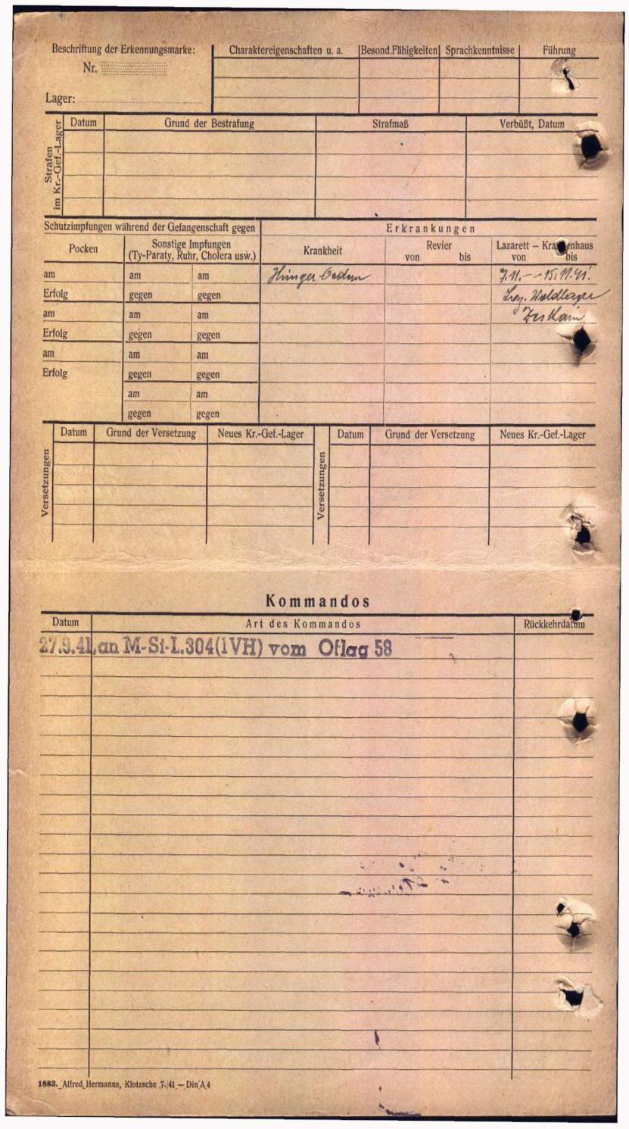
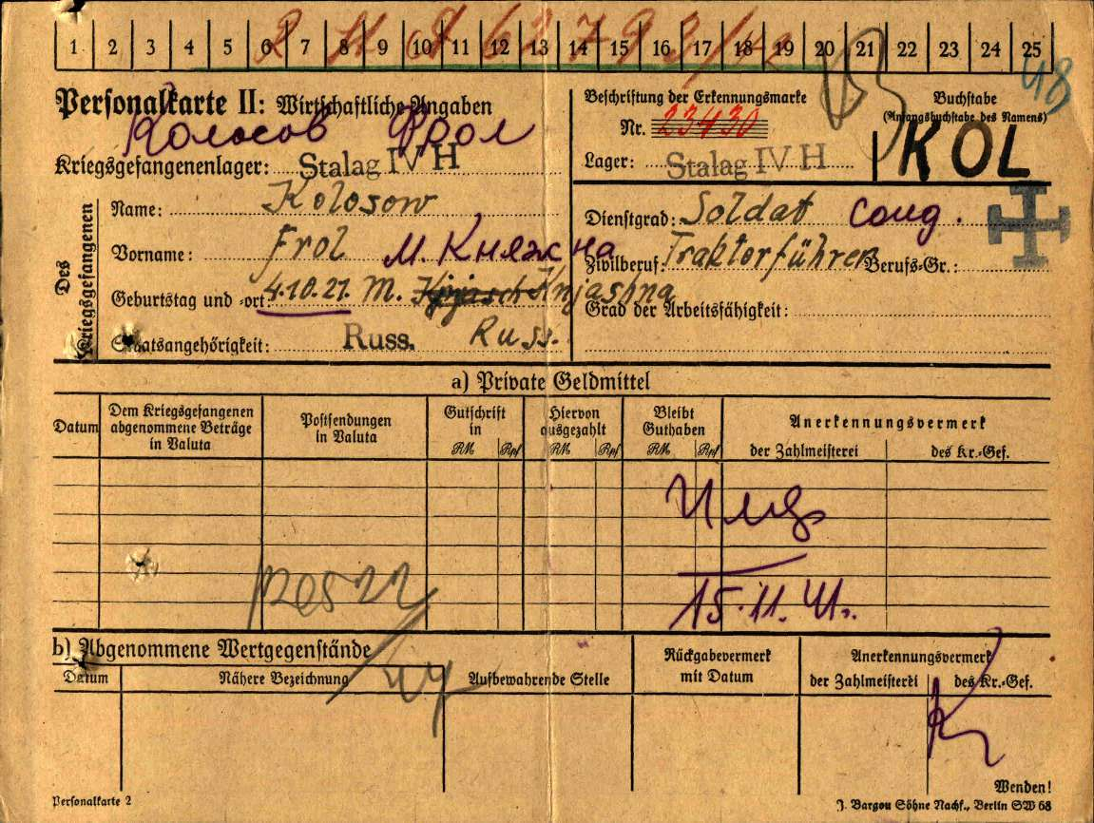

Slide 12
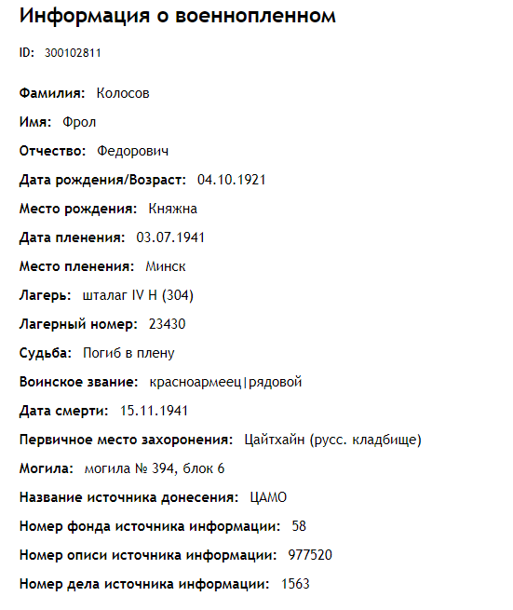
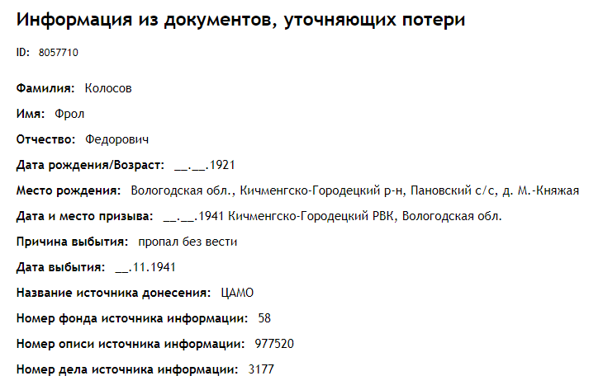
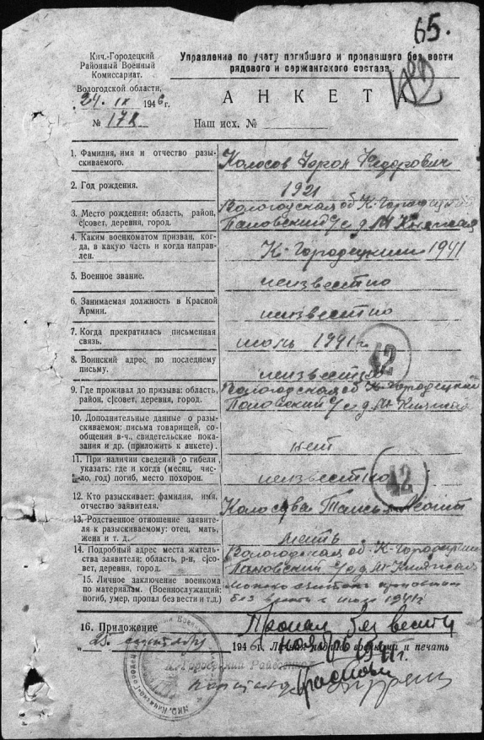
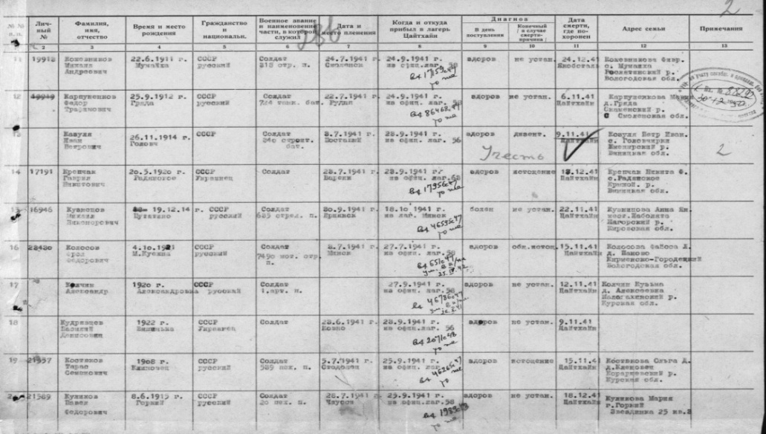

Slide 13
Лагерь Цайтхайн STALAG 1VH (Около Дрездена) был создан как лагерь смерти, изначально рассчитанный на физическое истребление его узников. В июле 1941 г. были доставлены первые советские военнопленные. После регистрации, медицинского обследования и гигиенической обработки они вначале были размещены под открытым небом. Территория была лишь окружена забором из двойной колючей проволоки. Не было ни бараков, ни палаток для размещения пленных. Защищаясь от непогоды, военнопленные вначале выкапывали себе землянки. Строительство жилых бараков, кухней и колодцев началось только тогда, когда для этого в распоряжении стало достаточно военнопленных. Пили из луж. В этих условиях быстро распространялись отеки от голода, скорбут и хронические поносы, что дополнительно ослабляло обессиленных от тяжелых боев, и длительного этапирования пленных. Нехватка туалетов, умывальников, защиты от вшей приводили к ужасным гигиеническим условиям.
С декабря 1941 по март 1942 года из-за эпидемии сыпного тифа лагерь находился под карантином. Если до начала карантина в лагере находилось ещё 10677 пленных, то после его снятия в апреле 1942 г. их осталось лишь 3729. В лагерь во время карантина никто не прибывал.

Slide 14
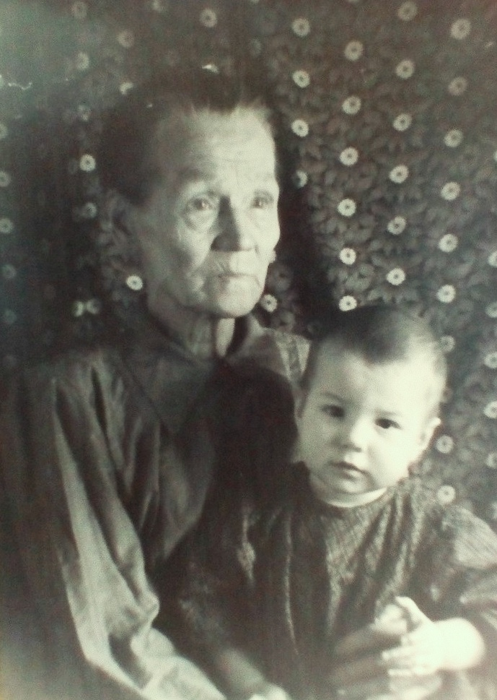
Самую большую тяжесть войны вынесла на своих плечах женщина- мать. Не все сыны и дочери вернулись с войны домой. Сколько их молодых осталось на поле боя. А матери всё ждали их дома, несмотря на годы. Сколько горя семья пережила? И как надеялись они всю свою жизнь, что вдруг живые и ещё вернутся.
Так и не узнали ни бабушка, ни сёстры Текуса и Мария, и ни братья Николай – мой отец, и Фёдор, как погиб их родной сын и брат Фрол.
Бабушка Колосова Таисья Леонтьевна с внучкой.

Slide 15
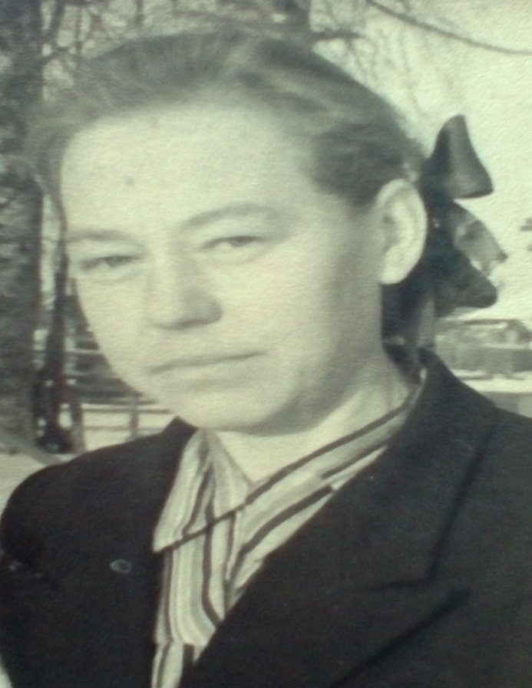
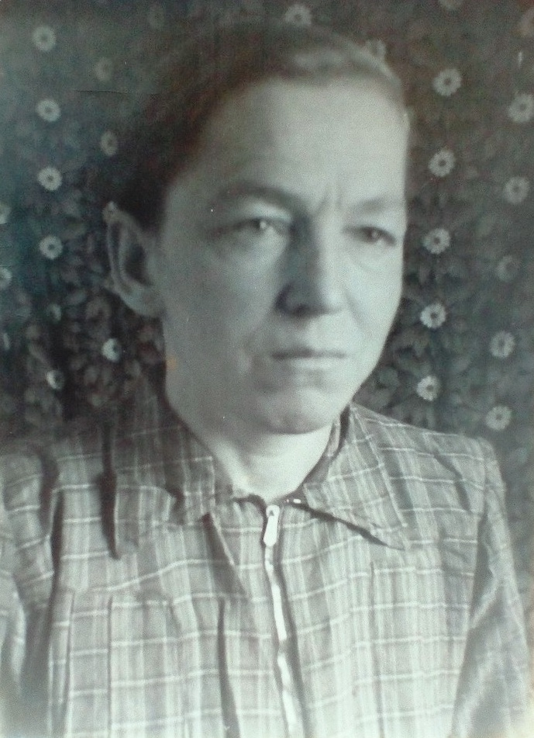
«Труженик тыла»
Колосова Текуса Фёдоровна - тётя
Колосова Мария Фёдоровна -тётя.
Сёстры папы: Колосова Текуса Фёдоровна 1918 г.р., Колосова Мария Фёдоровна 1924 г.р. и папа Колосов Николай Фёдорович 1928 г.р. трудились всю войну и послевоенное время. Награждены медалью «За доблестный труд в период Великой Отечественной войны 1941-1945 гг».
Всем было присвоено звание «Труженик тыла».
В тылу люди работали по 11 – 12 часов без выходных, недосыпали, голодные и холодные. Людям не хватало хлеба, жилья, одежды. Вся тяжесть труда в колхозе легла на слабые плечи женщин и хрупкие плечи детей и стариков.

Slide 16
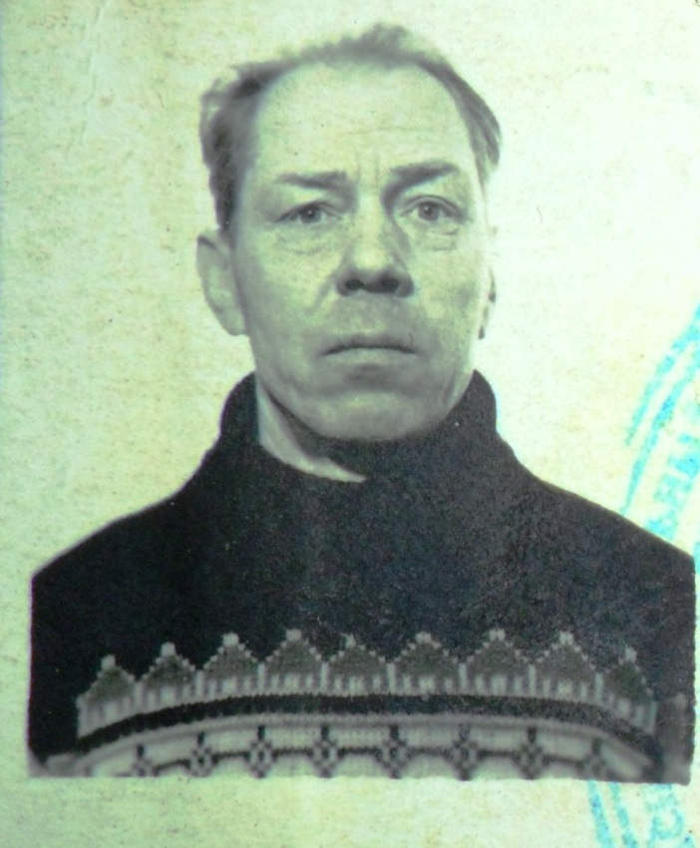
Мой отец, Колосов Николай Фёдорович 27.04. 1928 года рождения, накануне войны
закончил 6 классов школы. Учиться дальше не было возможности, т.к. подростки, женщины и старики, в период войны взвалили на свои хлипкие плечи всю непосильную работу, заменив взрослых мужчин.
В 17 лет папа был направлен в школу ФЗО (фабрично-заводского обучения) для получения рабочей специальности.
Получив строительную специальность папа был направлен на восстановительные работы в г. Ленинград. 1 июня 1946 года был принят на работу в «Трест Ленжилстрой» рабочим столяром». Очень трудным в жизни народа был послевоенный восстановительный период, а Ленинград еще не оправился от блокады.
Не было ни одежды, ни продуктов питания.
С апреля 1950 по ноябрь 1953 года служил в Красной Армии в г. Ленинграде.
Колосов Николай Фёдорович-папа.

Slide 17
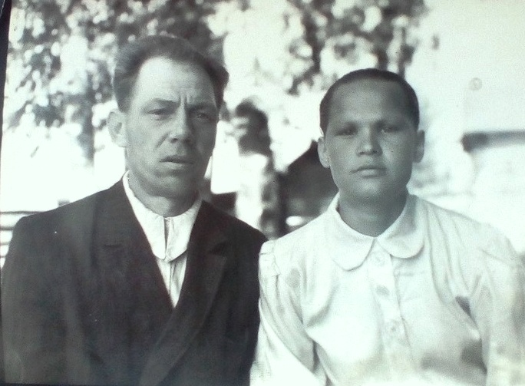
Отслужив в Армии стал работать в колхозе «Маяк Ленина». Завёл семью. Большую часть своей трудовой деятельности отработал трактористом, много лет работал бригадиром, слесарем на ферме, в строительстве и пр. Общий стаж работы 50 лет.
Награжден медалями:
«За доблестный труд в период Великой Отечественной войне 1941-1945 гг». Юбилейными медалями «50,60,65 лет Победы в Великой Отечественной войне 1941-1945 г».
Присвоено звание «Труженик тыла».
Постановлением общего собрания членов колхоза «Маяк Ленина» Кичм-Городецкого района от 22.09.1972 г. было присвоено звание «Почетный колхозник».

Slide 18
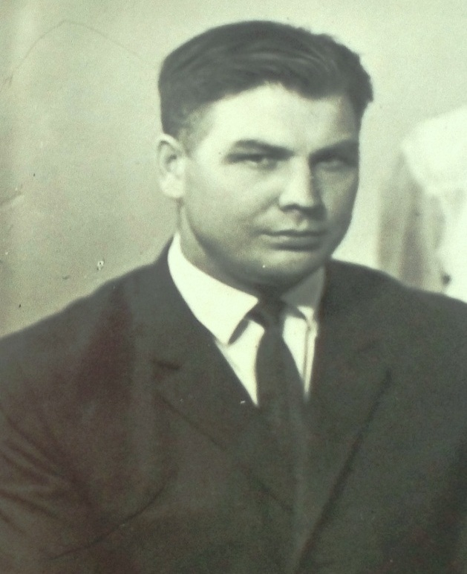
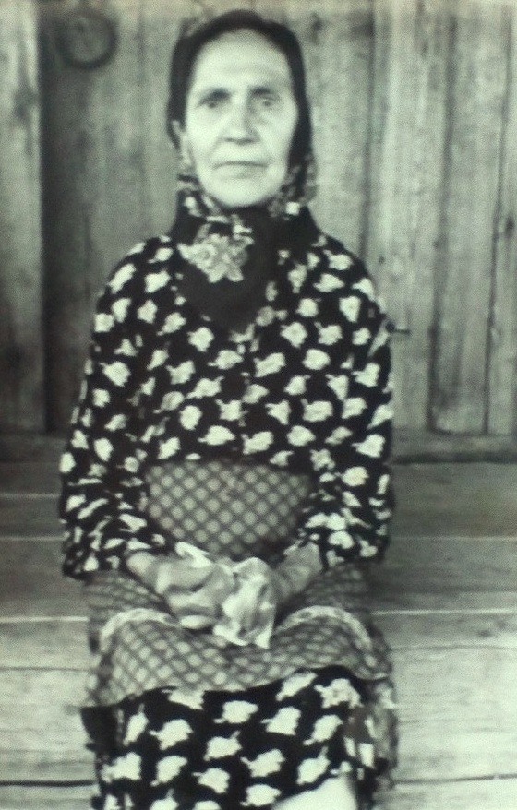
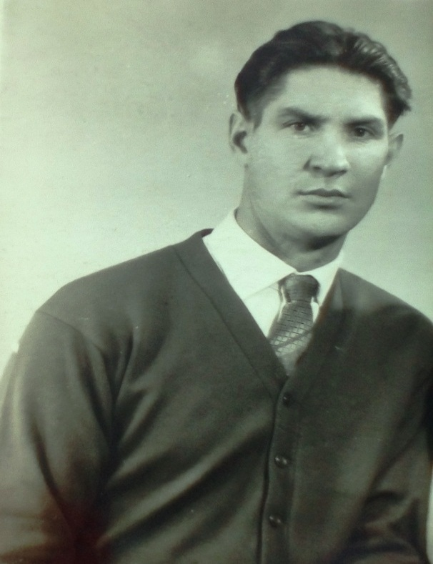
«Труженики тыла»
Голыгин Иннокентий
Игнатьевич - дядя.
Голыгин Иван
Игнатьевич - дядя.
Голыгина Агния
Михайловна – бабушка.
В семье бабушки и дедушки Голыгиной Агнии Михайловны 1900 года рождения и Голыгина Игнатия Ивановича по линии моей мамы , проживавших в деревне Сычиха Кичм-Городецкого района Вологодской области, было 4 детей. Два сына Иннокентий 1928 г.р. и Иван 1932 г.р. «Труженики тыла»,
дочери Мария 1935 г.р. и Юлия 1939 г.р. – «Дети войны».
Это был не труд – это был настоящий подвиг.
Те, кто работал не покладая рук, так же приближали Победу, как и те, кто воевал с оружием в руках.

Slide 20
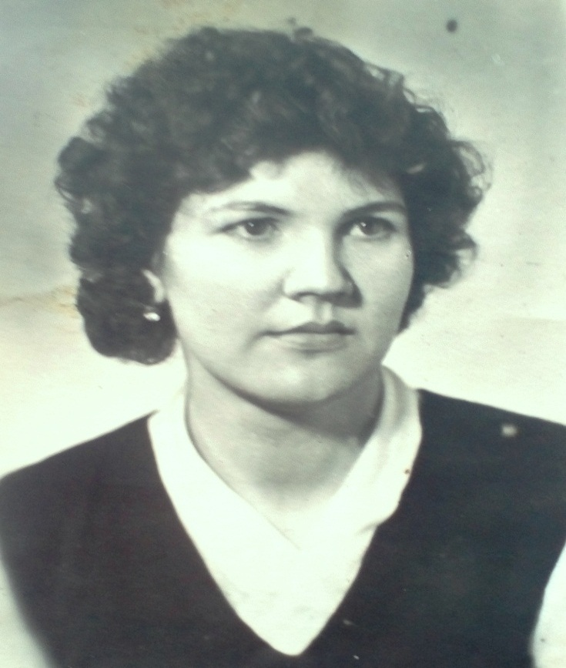
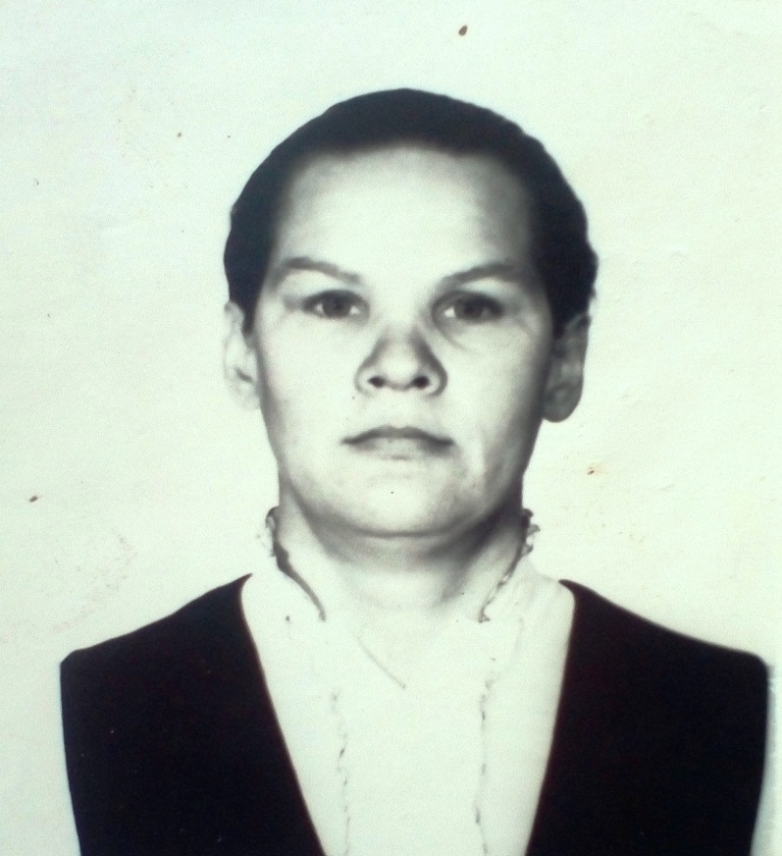
«Дети войны»
Голыгина Мария Игнатьевна - тетя
Колосова Юлия Игнатьевна - мама
Ежедневный трудовой подвиг на колхозных полях, фермах совершали женщины, старики, подростки и дети. На всю жизнь они сохранили тот стремительный трудовой старт, который взяли в годы войны, тот неугомонный ритм в работе, который сложился в то грозное время.
Тётя Мария пережив непосильный труд, голод и холод в военное и послевоенное время, заболела в молодом возрасте и стала инвалидом 1 группы труда.
Мама работала дояркой в колхозе «Маяк Ленина» с 15 лет и отработала 40 лет без выходных и отпусков.

Slide 21
Война – это слёзы, горе, утрата, прерванная связь поколений. Мой папа, всю свою жизнь, вспоминая погибших братьев плакал, и каждый год 9 Мая в День Победы просил нас, своих детей, встать и помолчать в «минуту молчания».
История моей семьи в истории Великой Отечественной войны занимает достойное место. История семьи, тесно связана с историей нашей страны России. Мои дяди, братья моего отца не были героями, они простые, усталые, измученные солдаты, но тогда люди мечтали не о получении наград, а о том, чтобы их матери, сестры, жены, дети остались живыми.

Slide 22
С тех пор прошло уже 75 лет. Большинство людей, живущих сегодня, родились после войны. Мы не знаем войны и не можем помнить того ужаса, который нес сюда Гитлер, и той немыслимой воли к Победе, что была тогда у нашего народа.
Мы снова и снова возвращаемся к годам Великой Отечественной войны, заново переживаем минувшие события, глубже вдумываемся в истоки победы советского народа над фашизмом и делаем для себя определенные выводы на будущее.
Подвиг советского народа в годы Великой Отечественной войны будет жить вечно в памяти человечества.
Поклонимся же низко тем, кто положил свою жизнь на алтарь Отечества, почтим минутой молчания их память.

Slide 23
Презентацию подготовила Чегодаева Галина Николаевна
заведующий Завражской библиотекой-филиалом МКУК «МЦБС
Никольского района» Вологодской области.
Использованы фотографии и документы из архивов семьи.
2020 год.

